Slide 1
Создание Web-приложения для аренды автомобилей «Yourcar»
Выполнил Бородай Р.Р. студент гр. CKW29

Slide 2
Цель работы
Отправляясь на семейный отдых, в путешествие, либо в одиночку - по работе, нередко требуется надежный автомобиль на прокат. В любом случае - на помощь придет компания с большим автопарком, где не составит труда выбрать транспорт по душе. Встает вопрос, как воспользоваться услугой и получить авто без лишних хлопот по оптимальной цене.
Для этого достаточно иметь минимальный пакет документов, чтобы заключить договор с фирмой, дающей в аренду авто.
Целью данной работы было создать лендинг для ознакомления пользователя с компанией, а также для предоставления возможности арендовать авто.

Slide 3









Технологии

Slide 4
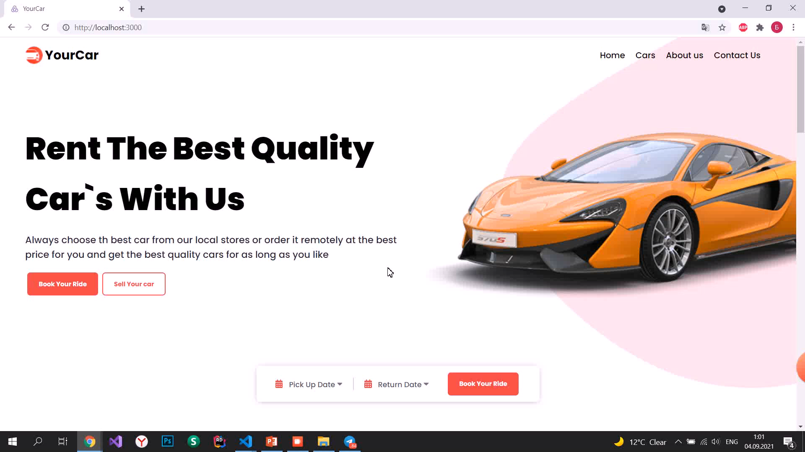
Демонстрация проекта

Slide 5
Доработки проекта
Требуется расширить приложение:
Реализовать админ-панель;
Добавить возможность редактирования приложения из панели управления;
Расширить возможности приложения;
Добавить разделы «Поддержка» и «Блог»;
Загрузить сайт на хостинг.

Slide 6
Спасибо за внимание!

